Slide 1
2023 C++ Training
報告人: 研一 王易騰

Slide 2
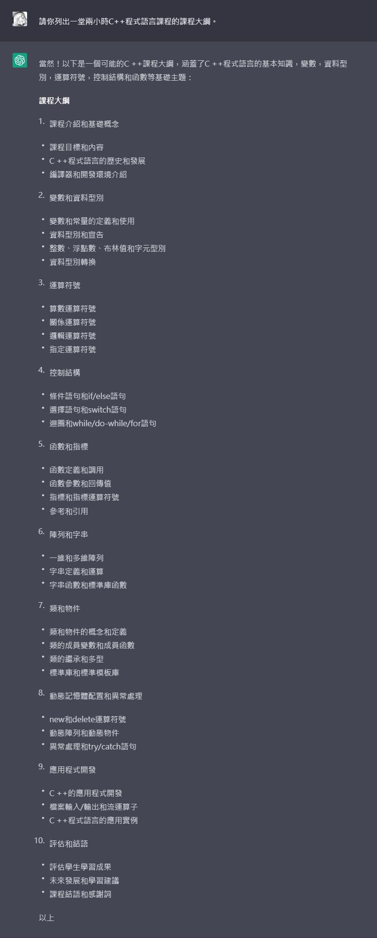
Outline

Slide 3
Outline
C++ Basics
├ Basic Structure
├ Data type & Array
├ Operator
├ Control Statement & Loop
├ Function
├ Namespace & Header
└ Argument
Pointer & Reference
├ Pointer Basics
├ Pointer & Variable/Array
├ Pass by Pointer
└ Reference
Class & Object
├ Class Basics
├ Inheritance
├ Operator Overload
├ Polymorphism
└ Abstract Base Class

Slide 4
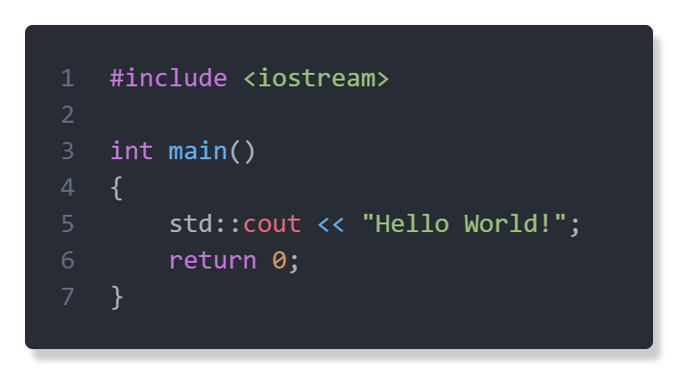
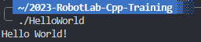
Basic Structure
大家的第一個C++程式
HelloWorld.cpp
引入函式庫
主程式進入點
命名空間
主程式結束點(0代表成功執行)

Slide 5
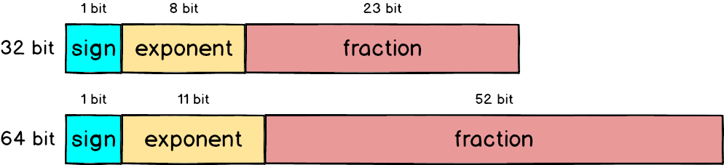
Data Type
兩種類型:整數、浮點數
類型 | 大小 | 範圍
bool | 1 byte | 0, 1/False, True
char | 1 byte | -128~127
int | 4 bytes | -2,147,483,648~2,147,483,647
long long | 8 bytes | -9,223,372,036,854,775,808 ~9,223,372,036,854,775,807
float | 4 bytes | 1.17549e-38~3.40282e+38
double | 8 bytes | 2.22507e-308~1.79769e+308
※1 byte = 8 bits

Slide 6
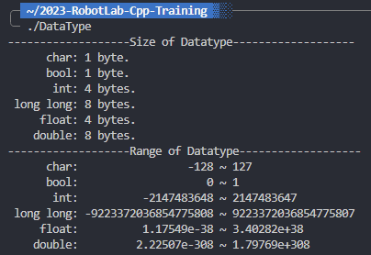
Data Type
不同型態所佔大小與系統位元相關，如16 bit架構中int為2 bytes，C語言規範了型態間大小關係。
long≧int ≧short

Slide 7
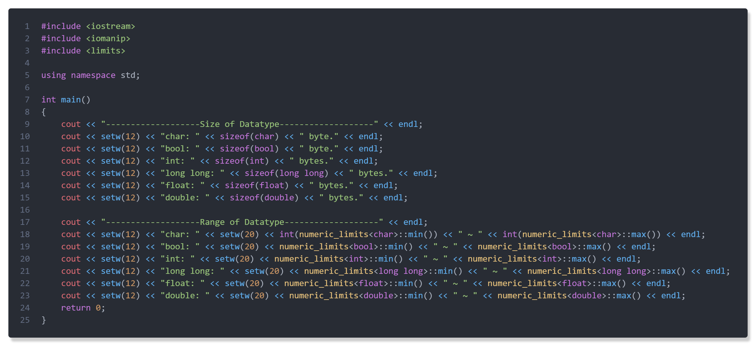
Data Type
使用sizeof 運算子取得變數的位元大小、limits裡numeric_limits的min, max函式取得型態值域範圍。
DataType.cpp

Slide 8
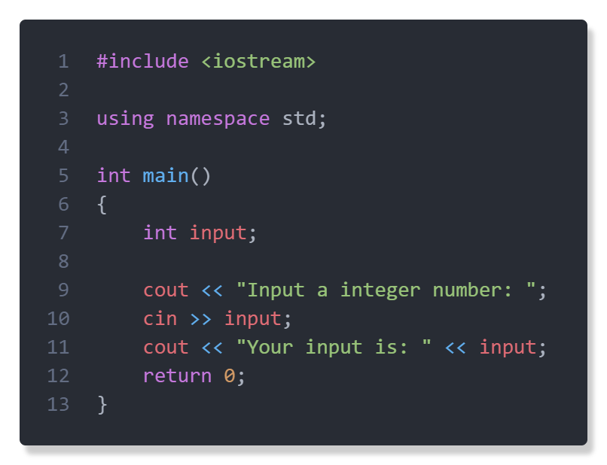
Basic IO
函式庫<iostream> (Input/Output Stream)
輸出: std::cout 搭配插入運算子 <<
輸入: std::cin 搭配擷取運算子 >>
BasicIO-1.cpp

Slide 9
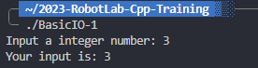
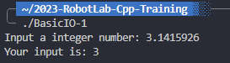
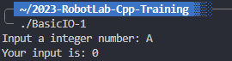
Basic IO
輸出結果
正常的輸出結果。
輸入float至int，小數部分被直接捨去。
輸入char至int，造成cin失效。

Slide 10
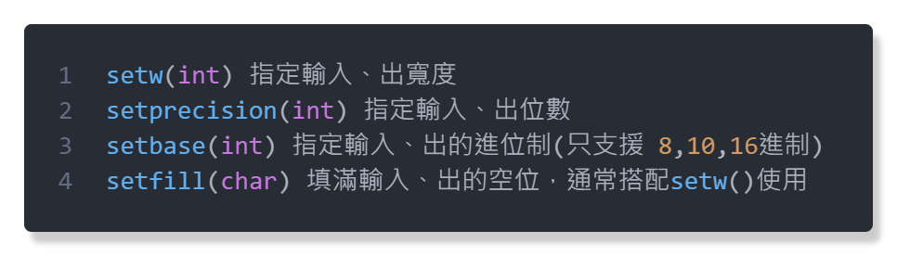
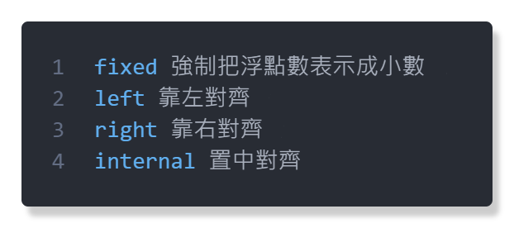
Basic IO
函式庫<iomanip> (IO Manipulation)
常用函式
格式旗標( Format Flag)

Slide 11
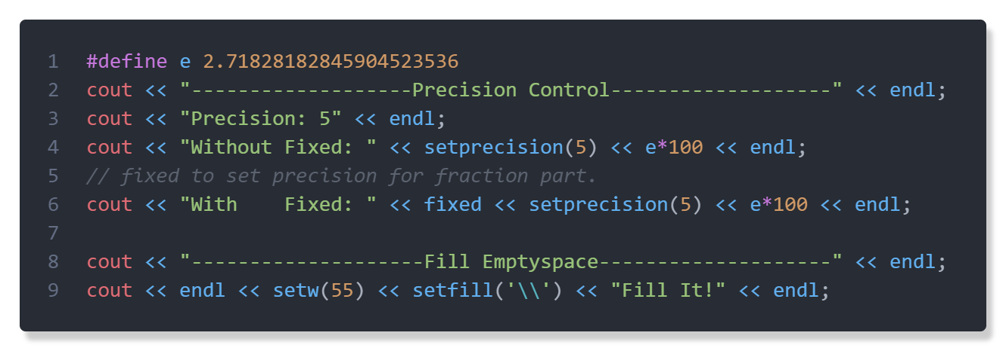
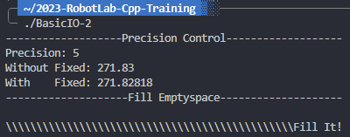
Basic IO
BasicIO-2.cpp

Slide 12
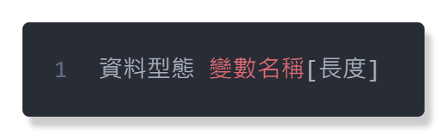
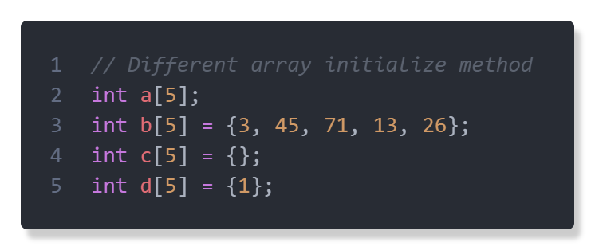
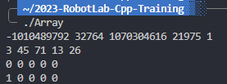
Array
一次宣告N個變數，使用同個變數名稱並透過索引(index)來區別。
c方法未指定變數值，預設全初始化至0或空字元‘\0’。
變數 | b[0]※ | b[1] | b[2] | b[3] | b[4]
數值 | 3 | 45 | 71 | 13 | 26
※陣列的索引由0開始

Slide 13
Operator
各種運算子有不同的優先級、結合性(方向性)
算數運算子: %, *, /, +, - (按優先及左至右排序)
關係運算子: >, <, >=, <=, ==, !=
邏輯運算子: &&, ||, !
賦值運算子: =, 各類變形
除賦值、單元運算子外大多順序都由左到右。\

Slide 14
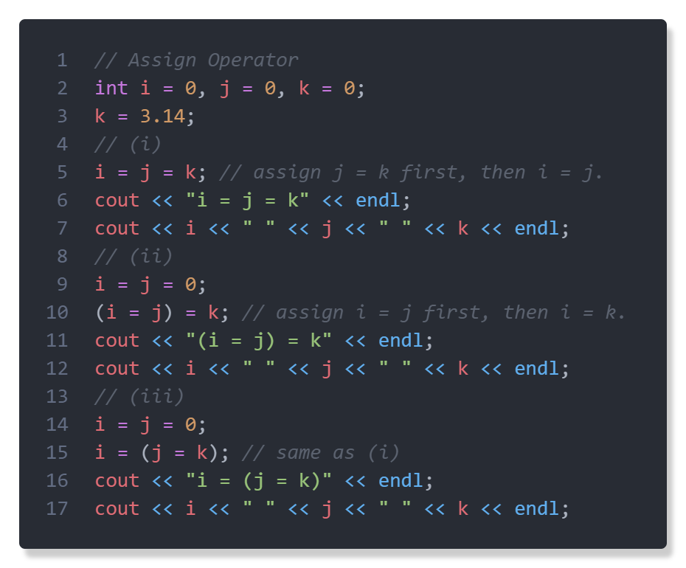
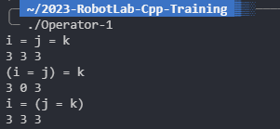
Operator
賦值運算子結合性為右到左
Operator-1.cpp

Slide 15
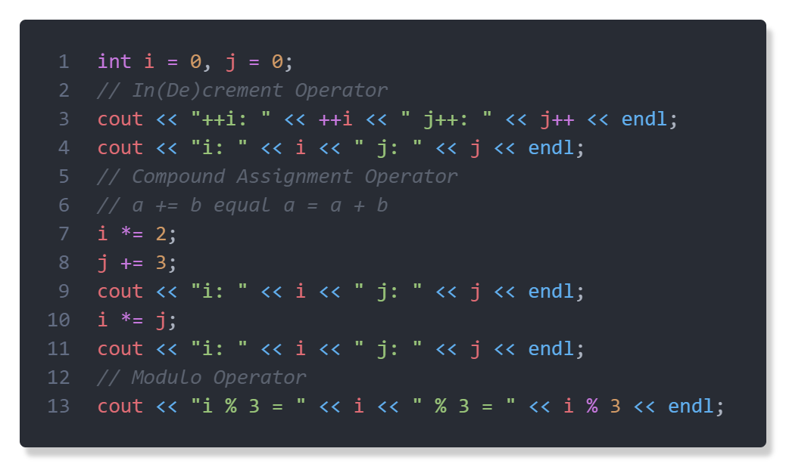
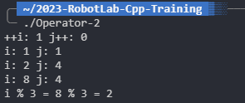
Operator
前置遞增運算子會先處理增量，而後置後處理增量，遞減亦然
Operator-2.cpp
複合賦值運算子

Slide 16
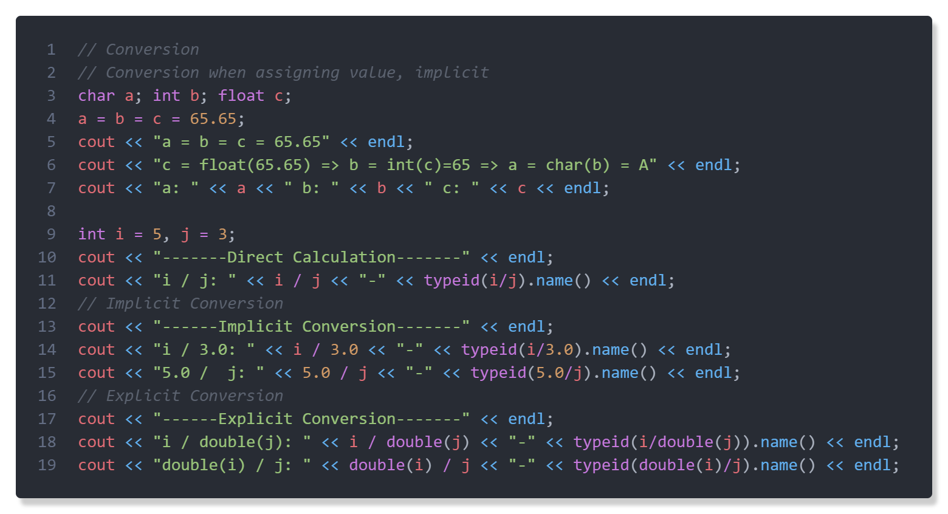
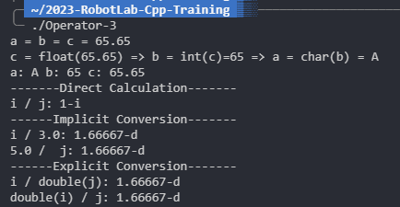
Operator
賦值、計算時的顯式、隱式轉換
<typeinfo>的typeid().name()回傳資料類型
Operator-3.cpp

Slide 17
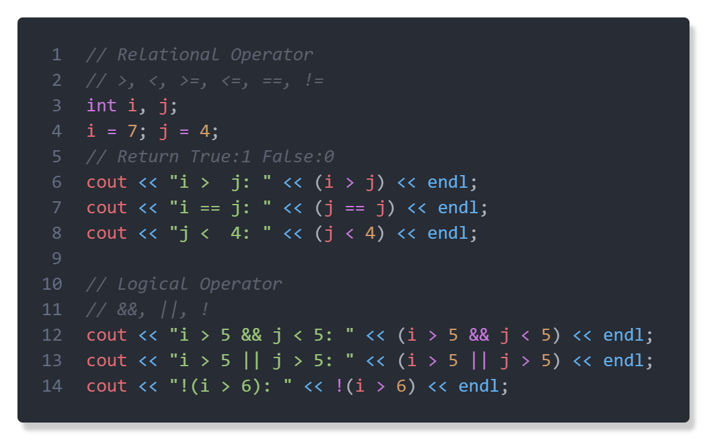
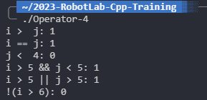
Operator
關係、邏輯運算子
Operator-4.cpp

Slide 18
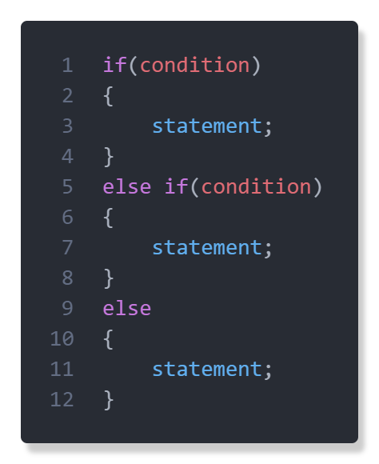
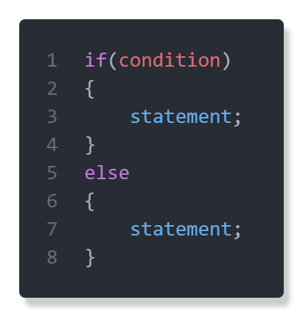
If-else Statement
如果…就…(否則…)
如果…就…否則如果…就…(否則…)
e.g. 如果市場有蛋就買十顆蛋；否則如果超市有蛋就買一盒蛋；否則就不買。

Slide 19
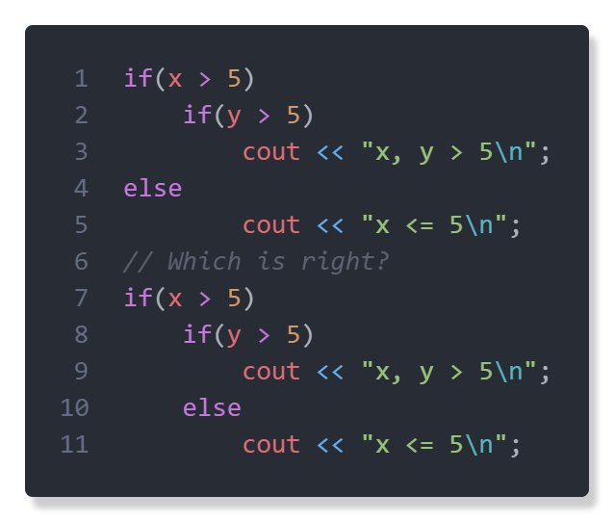
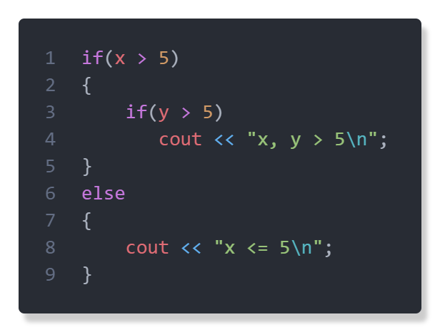
If-else Statement
使用結構控制的語法建議使用大括號{}，將statement包起來。

Slide 20
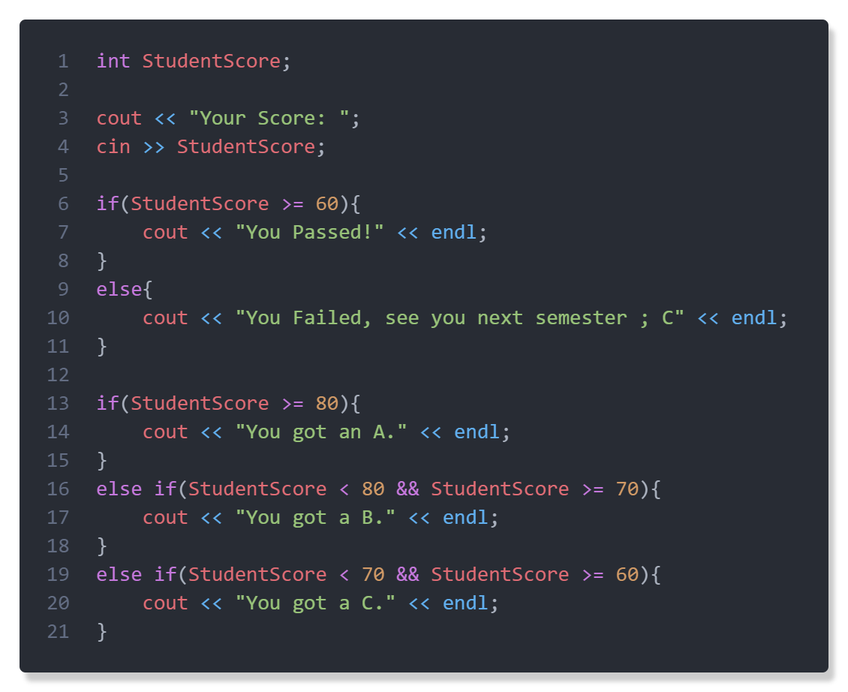
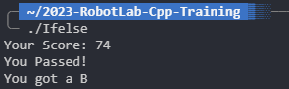
If-else Statement
Ifelse.cpp

Slide 21
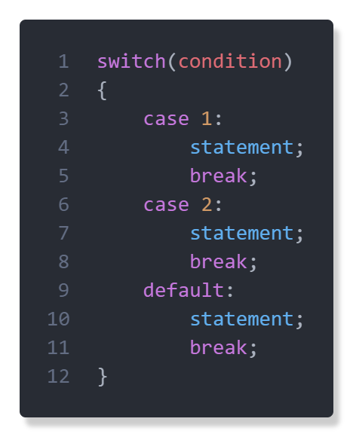
Switch Statement
根據整數運算式(expression)的值，執行不同的陳述句。
case 1:類似 if (condition==1)，default: 類似else處理不符合其他條件的情況。

Slide 22
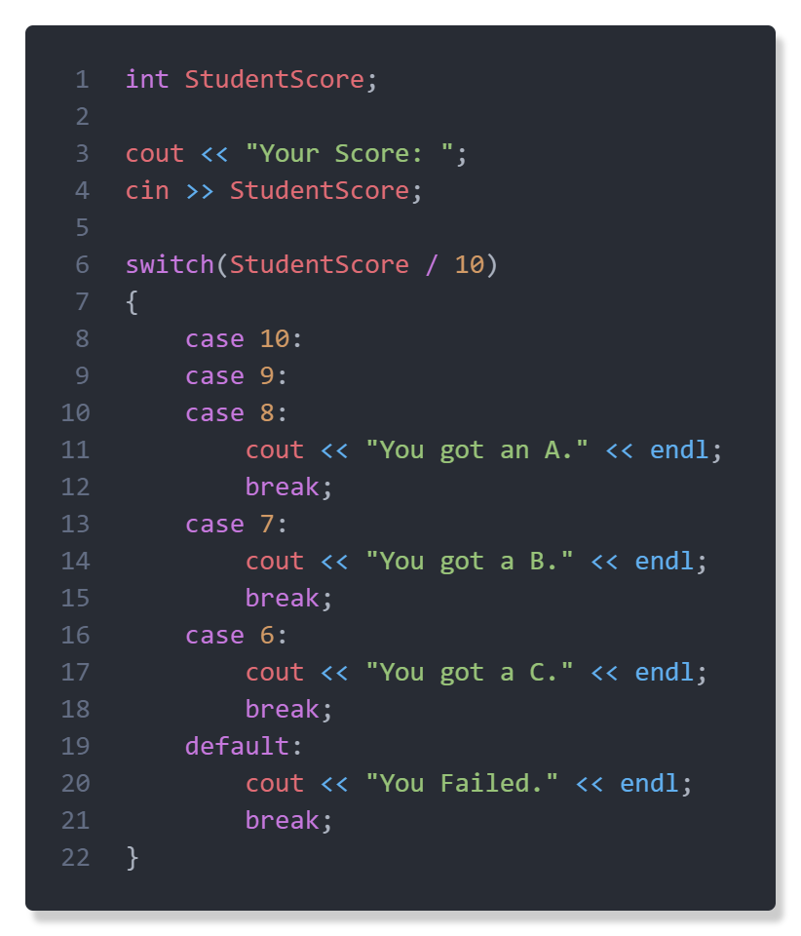
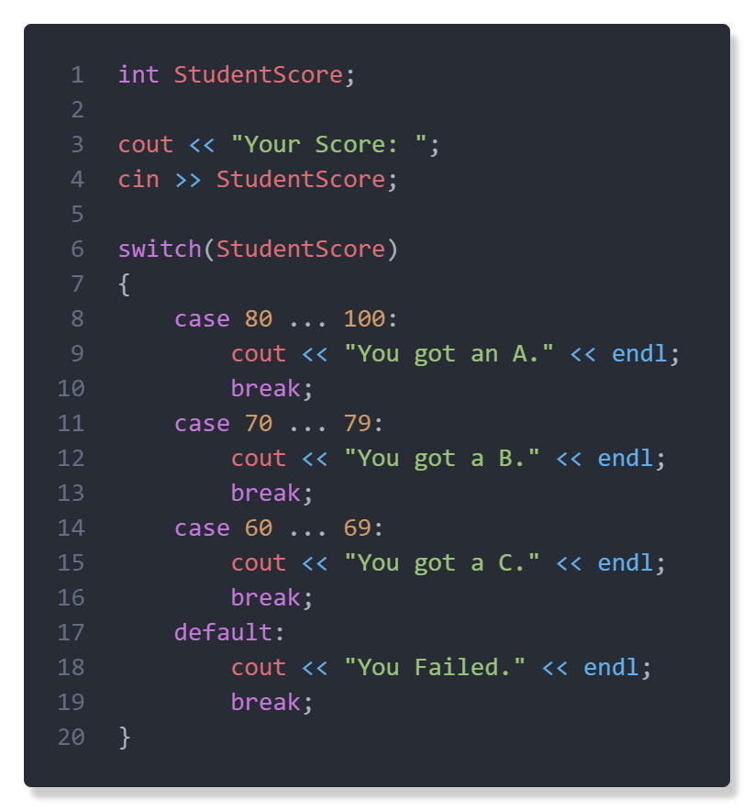
Switch Statement
適合處理簡單、重複判斷的條件，若要選擇特定範圍也可用a … b表示。
SwitchCase-1.cpp
SwitchCase-2.cpp
無break往下個case的statement執行

Slide 23
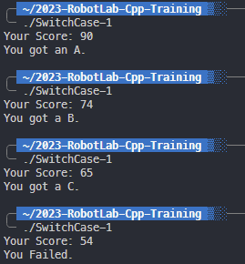
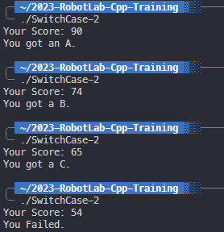
Switch Statement
輸出結果
SwitchCase-1.cpp
SwitchCase-2.cpp

Slide 24
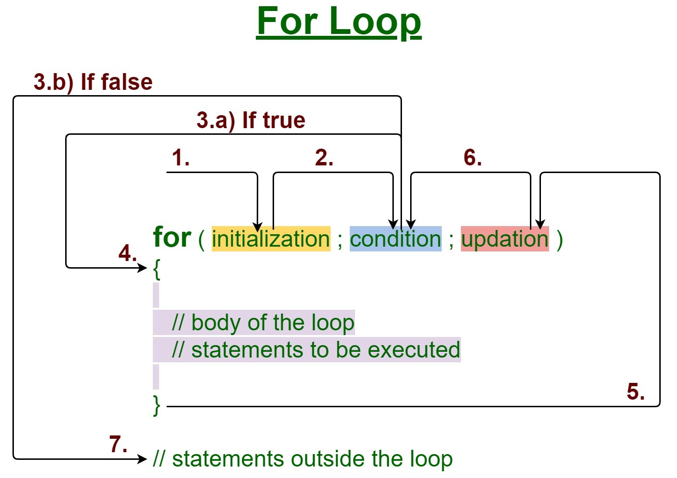
Loop

Slide 25
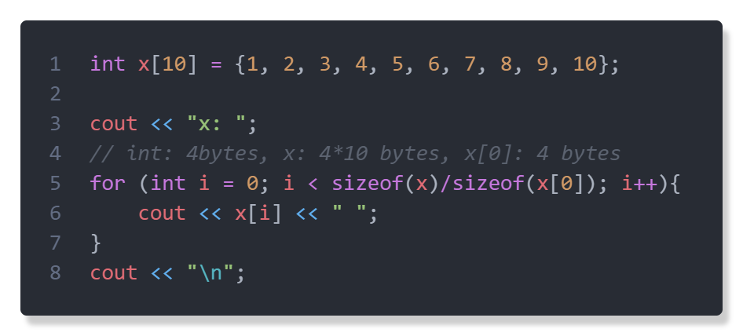
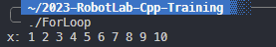
Loop
for loop
簡單的遍尋x，並印出數值。

Slide 26
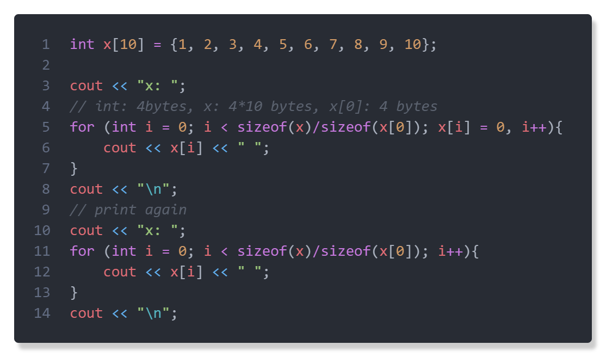
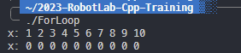
Loop
常用遞增/減來進行迴圈控制，但可以是任何運算式，也可以用,分隔執行多個運算式。
ForLoop.cpp

Slide 27
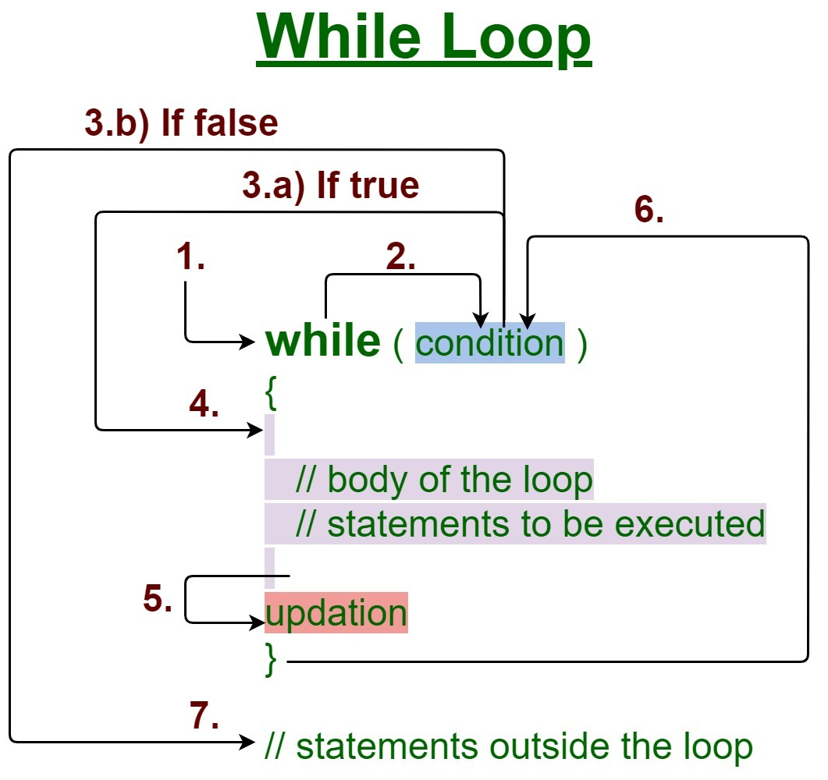
Loop

Slide 28
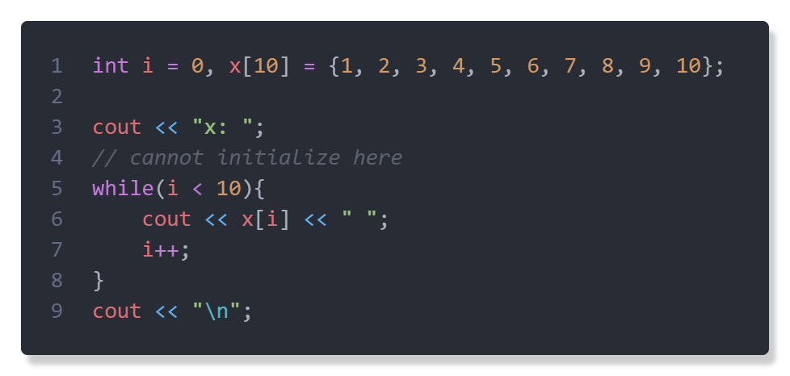
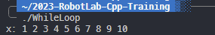
Loop
while不包含變數初始化，必須要宣告過才能拿去當作條件。
WhileLoop.cpp

Slide 29
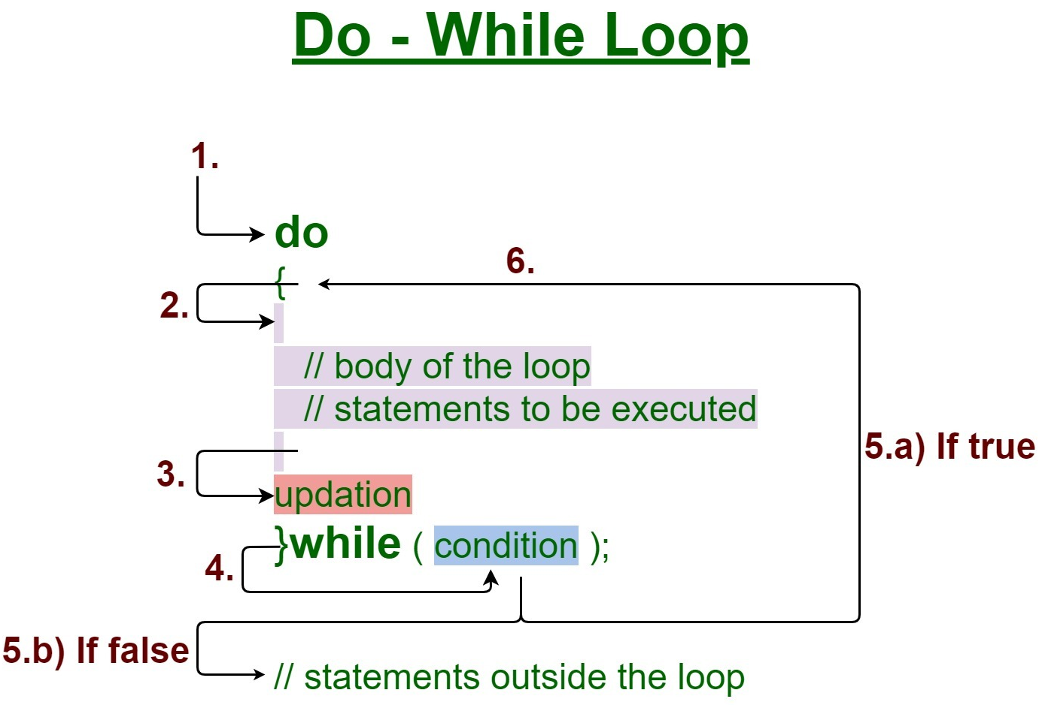
Loop

Slide 30
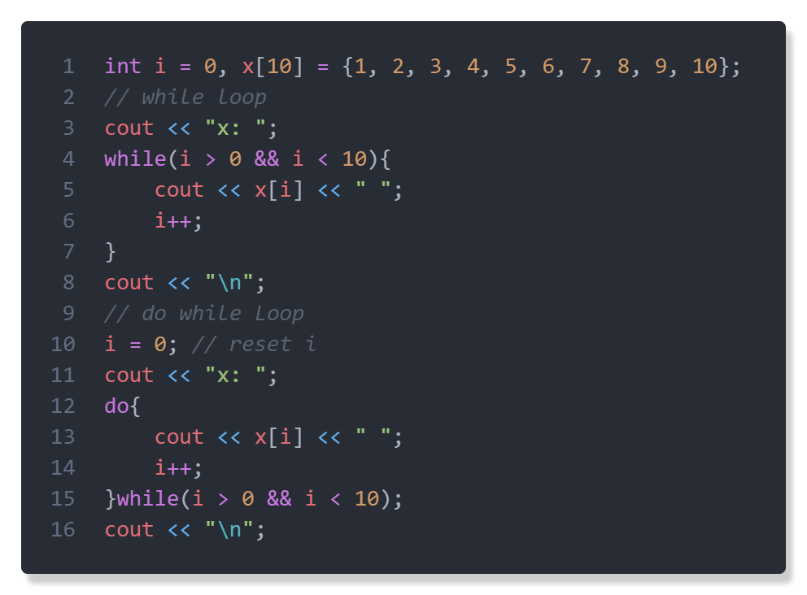
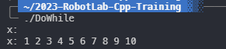
Loop
do-while迴圈無論條件都會先執行一次
DoWhile.cpp

Slide 31
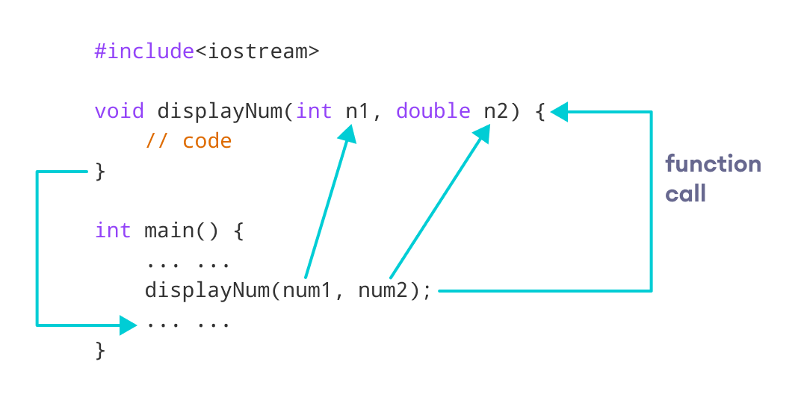
Function
將主程式中一段程式碼包裝為函數，可以自訂輸入/出的類型
包含回傳值、函式名稱、參數列、函式主體

Slide 32
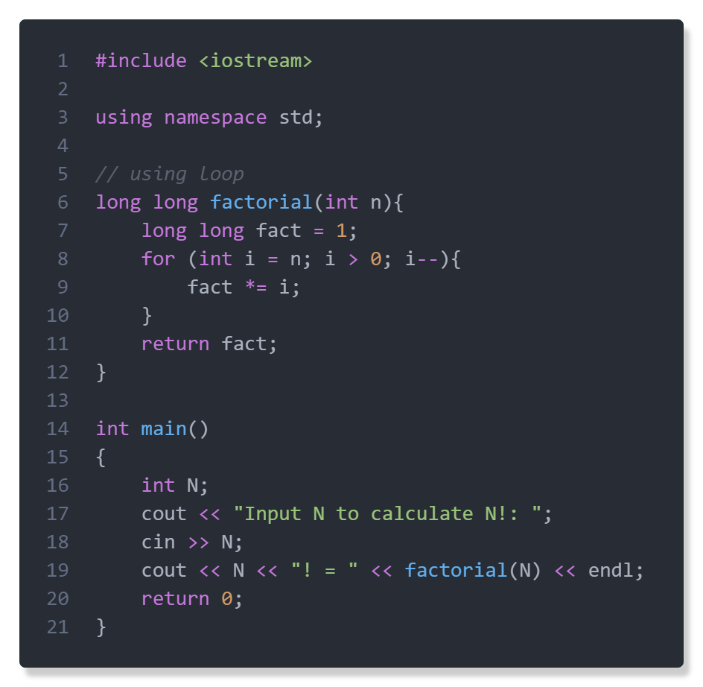
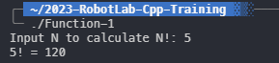
Function
直接在main()前實作函式
Function-1.cpp

Slide 33


Function
我們也可以選擇先宣告後再進行實作
Function-2.cpp
函式宣告
函式實作

Slide 34


Function
如果沒宣告直接在main()後實作？

Slide 35


Namespace
避免同名變數、函式的情況，搭配範圍解析運算子::表示屬於哪個命名空間
NameSpace.cpp

Slide 36


Header
將函式宣告(.h)與實作(.cpp)分別儲存，需要使用再引入到程式中
原程式
func.h
func.cpp
避免重複引入

Slide 37


Header
重新組合後，即使不重新定義函式也能直接呼叫
主程式
標頭檔
函式實作
Header.cpp

Slide 38


Argument
有些main括弧中不是空白，而有類似這樣的變數
char **argv

Slide 39


Argument
命令列引數: argc紀錄引數數量, argv紀錄引數字串
Argument.cpp
argc | argv[0] | argv[1] | argv[2]
3 | Argument | 141 | 9

Slide 40

Break Time!

Slide 41


Pointer Basics
指針: 儲存變數(記憶體)位置的變數
取址運算子 &: 回傳變數的位置
提取運算子 * :回傳該位置的變數值
Pointer-1.cpp

Slide 42



Pointer Basics
輸出結果
指標與所指變數關係
如果不賦予指標位置？
&
x, *x_ptr
4
&x, x_ptr
0x7ffc5f50601c
*
被編譯器分配至空指標(沒有指向任何東西)
，調用*ptr會導致程式crash。

Slide 43


Pointer Basics
透過指標間接更改變數值
和直接更改x有什麼不同？
沒有(;´･ω･) 。
Pointer-2.cpp

Slide 44


Pointer and Variable
小測驗
Pointer-3.cpp

Slide 45

Pointer and Variable
小測驗
Pointer-3.cpp

Slide 46

Pointer and Variable
小測驗
Pointer-3.cpp

Slide 47

Pointer and Variable
小測驗
Pointer-3.cpp

Slide 48


Pointer and Variable
小測驗
Pointer-3.cpp

Slide 49



Pointer and Array
由於陣列記憶體配置為連續，除了透過直接指定index外，也可以透過指針來取得陣列數值
Pointer-4.cpp

Slide 50


Pass by Pointer(address value)
為什麼要用指標？ A: 函式無法直接修改變數值…etc
Pointer-5.cpp

Slide 51


Reference
參考(reference)也能間接改變變數值，但必須在宣告時同時初始化，且不能重新初始化
Reference.cpp

Slide 52

Class Basics
什麼是物件(Object)？
日常生活中的物品，並且有對應的屬性、行為
eg. 碗盤、狗、汽車…
屬性: 碗盤大小、狗的毛色、汽車馬力
行為: 碗盤盛食物、狗吠、汽車移動
什麼是類別(Class) ？
C++中將程式包裝成物件的框架

Slide 53

Class Basics
類別宣告方式
類別成員: 實現物件的屬性、行為
資料成員(Data member)
成員函式(Member function)
類別名稱
訪問修飾符
類別成員

Slide 54


Class Basics
訪問修飾符: 決定存取成員能如何被存取
private: 禁止類別外部存取
public: 允許類別外部存取
protect: 禁止類別外部存取，但允許繼承的類別存取
預設的訪問修飾符為private
成員存取運算子 .
(指標用->)

Slide 55

Class Basics
類別建構函式(Class constructor)
類別產生時，會呼叫此函式來做類別初始化，此函式名稱 需與類別同名稱，由於無回傳值，所以不需要宣告型態void
類別解構函式(Class destructor)
類別在消失的時候，會自動呼叫解構函式來清除物件，此函式名稱需為~類別名稱， 僅會自動清除靜態生成的成員，透過new動態生成的成員則需要delete清除
讓在程式呼叫建/解構函式時印出對應輸出

Slide 56


Class Basics
我們在這基礎上把person的資料成員宣告為私有(private)成員，進行封裝(encapsulation)讓使用者透過公有函式成員進行資料存取。
Class-1.cpp

Slide 57


Class Basics
成員初始化列表(Member initialization list)
透過建構函式參數賦值
結合以上兩者
記得結尾加上大括號

Slide 58

UML 統一塑模語言
統一塑模語言（Unified Modeling Language，縮寫UML）是非專利的第三代塑模和規約語言。UML是一種開放的方法，用於說明、視覺化、構建和編寫一個正在開發的、物件導向的、軟體密集系統的製品的開放方法。
類別圖(Class Diagram)
＋ : 表示公有成員
－ : 表示私有成員
＃ : 表示保護成員

Slide 59

Inheritance
從現有類別繼承成員，衍生出新類別

Slide 60


Inheritance
從Person類別衍生出Student類別
Class-2.cpp
Class 衍生類別: 繼承種類 基本類別
由Person的參考
建構Student

Slide 61




Inheritance
繼承種類權限
衍生類別無法存取
基礎類別的private成員
與Base相同
皆為保護成員
皆為私人成員

Slide 62


Inheritance
Student透過公有繼承Person，因此藍框中的成員可以被Student存取(name, age無法直接被Student存取)
紅框中則是對於使用者能直接存取的成員
使Student成員直接存取Person的私人成員會造成錯誤

Slide 63





Inheritance
兩種宣告衍生類別的方式
衍生類別透過基礎類別的setFunction更新基礎類別的private資料
Class-2.cpp
this指標指到s2
再呼叫Person的函式

Slide 64

Operator Overload
我們已經會利用類別來建立物件了，如果但我們如果像以下直接對物件使用運算子操作會如何？

Slide 65

Operator Overload
我們可以針對運算子進行重載，定義運算子對於該類別的操作
回傳型態
運算子
輸入參數
重載實作

Slide 66


Operator Overload
幾乎所有運算元都可以進行重載，例如直接讓物件透過插入運算子(<<)讓cout印出物件資訊
OpOverload.cpp

Slide 67

Polymorphism
讓同名的成員函式，在衍伸類別中能根據類別能夠有不同的行為(貓、狗都會叫，但有不同的叫法)
基礎類別的指針可以指到任意的衍生類別，資料型態是相容的(type-compatible)

Slide 68


Polymorphism
Polygon指針指到衍伸類別無法直接呼叫area()函式，因為Polygon並沒有該成員
Polymorphism-1.cpp

Slide 69


Polymorphism
我們可以宣告area()為虛擬(virtual)函式，讓衍伸類別覆寫(Override)基礎類別的area()，後續覆寫的函式也皆為虛擬

Slide 70



Polymorphism
成功讓area()多型
如果類別中有任一純虛擬函式，將成為抽象類別(Abstract Class)，該類別無法實例化(產生物件)
Polymorphism-2.cpp

Slide 71


ABC Design
Abstract Base Class(ABC) 抽象基礎類型
假設今天要寫一個繪圖程式，此程式要能繪製圓與橢圓，圓是橢圓的特例，是一個長軸與短軸皆相同的橢圓，所以直覺上橢圓會是基礎類別，圓是橢圓的衍生類別
成員重複利用效率低
屬性(資料成員)語意不易懂

Slide 72


ABC Design
這樣繼承出來的Circle多了很多不必要的屬性，有沒有更好的寫法？

Slide 73


ABC Design
抽出兩者的共同點作為基礎類別

Slide 74

ABC Design
較靈活且擴充性佳

Slide 75
Appendix
All code on github [Link]

